Slide 1
2019 visual studio c#安裝教學
VS 2019 安裝
VS installer 設定 (有 VS2019 者可跳至該頁)
*建置專案及修改檔名*
如何建立物件以及修改屬性
若有安裝問題歡迎寄信至TA信箱：
s1101549@mail.yzu.edu.tw
s1101444@mail.yzu.edu.tw
逾期、未依上傳格式、抄襲，斟酌扣分

Slide 2
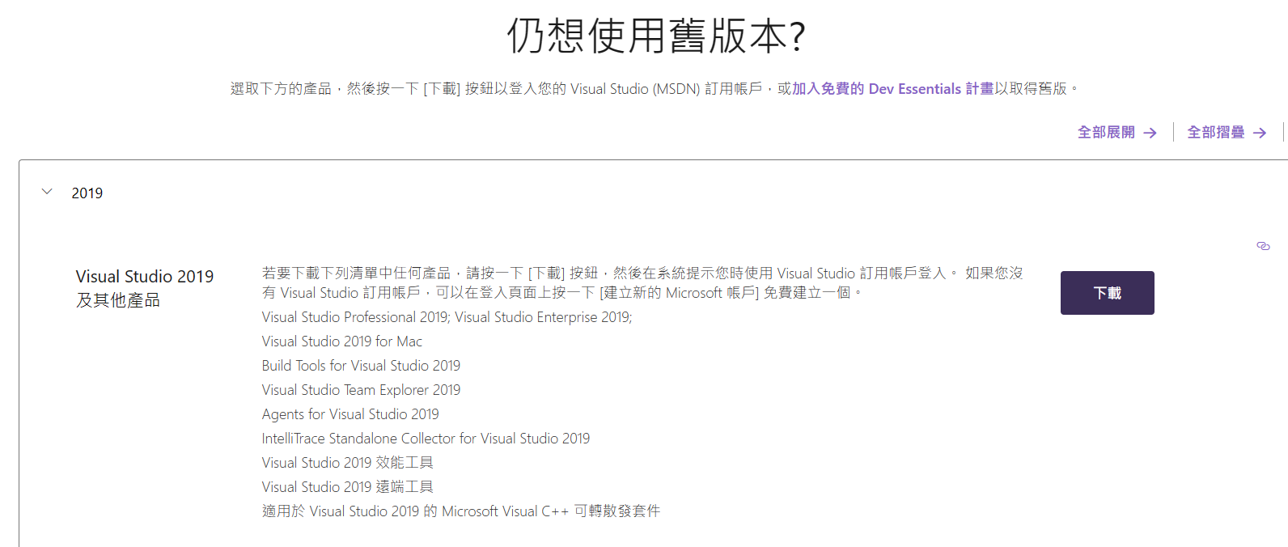
網站連結 沒有VS
安裝版本
沒有VS
Visual Studio 舊版下載 - 2019、2017、2015 與更早版本 (microsoft.com)
下載2019版本

Slide 3
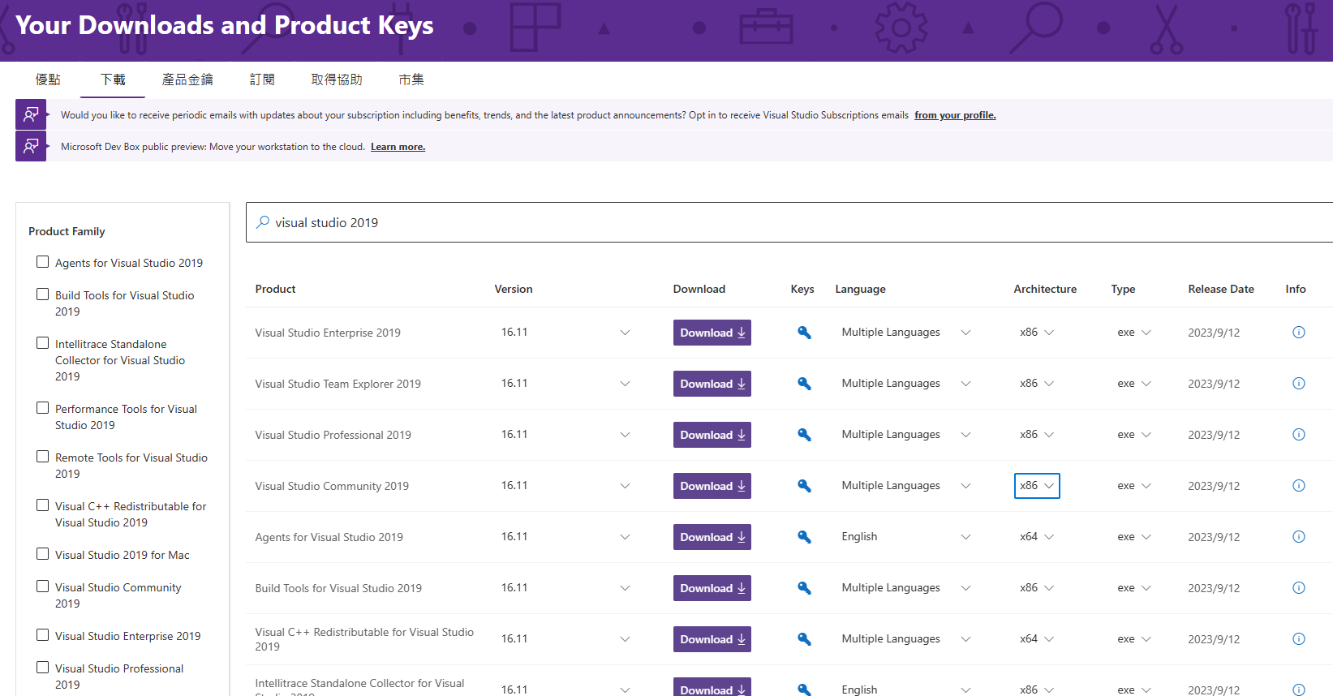
安裝版本
登入學校帳號後選community 2019 版本
開啟exe後便可進入installer 介面

Slide 4
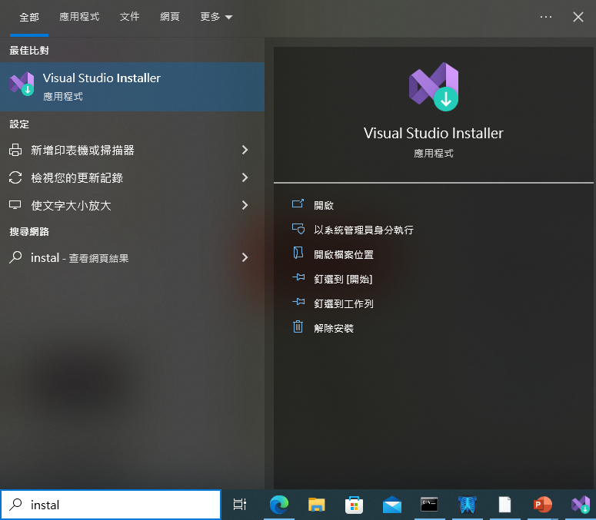
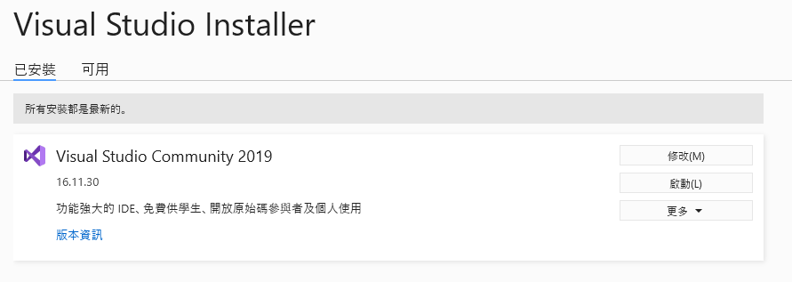
設定 installer
點擊修改

Slide 5
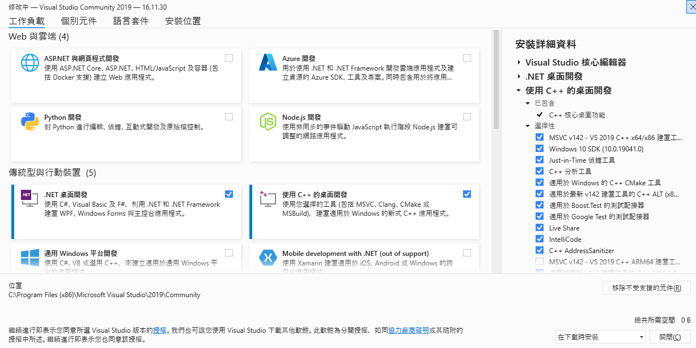
設定 installer
將.NET桌面開發打勾引入並點擊右下角的安裝

Slide 6
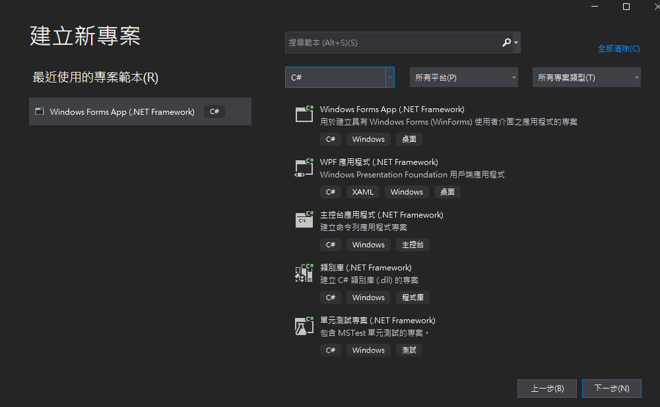
開啟專案
使用Windows Forms App
(.NET Framework)

Slide 7
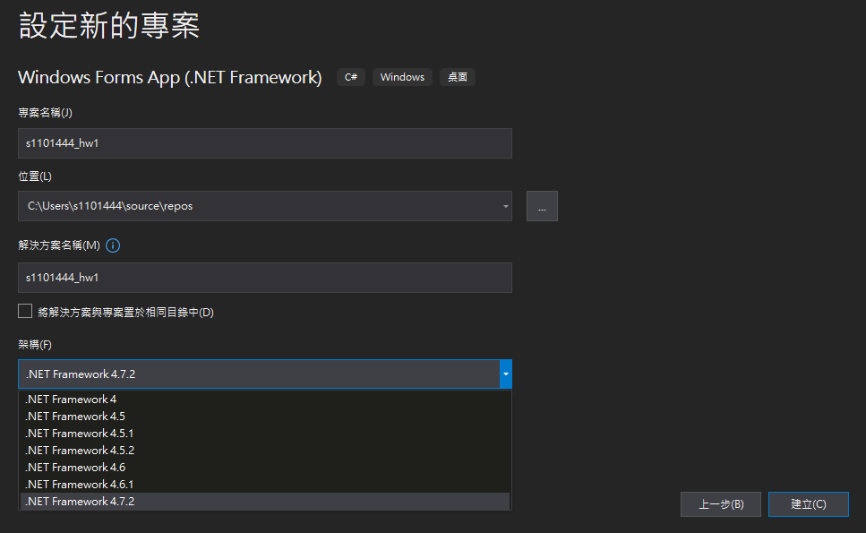
開啟專案
專案名稱設定為:s學號_hw1
設定最新版本

Slide 8
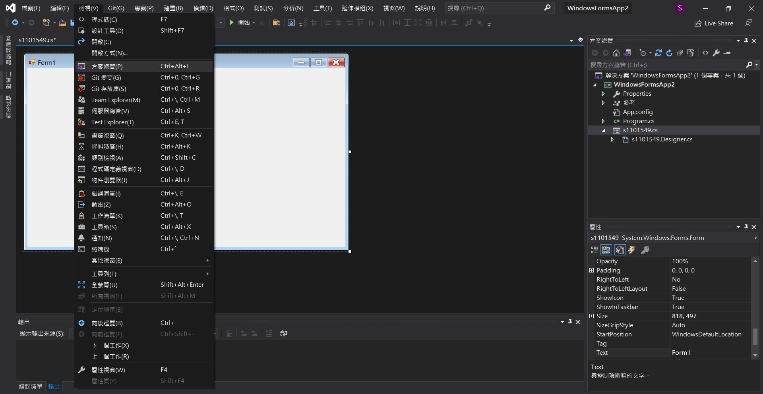
修改.cs檔名

Slide 9
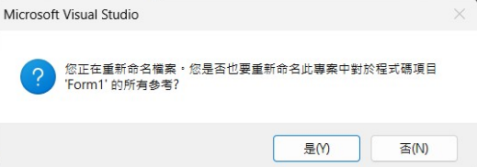
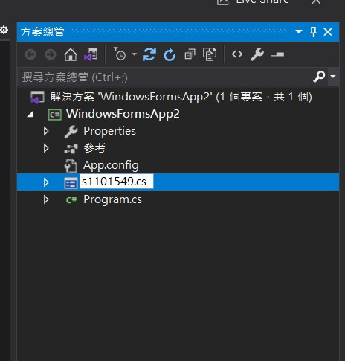
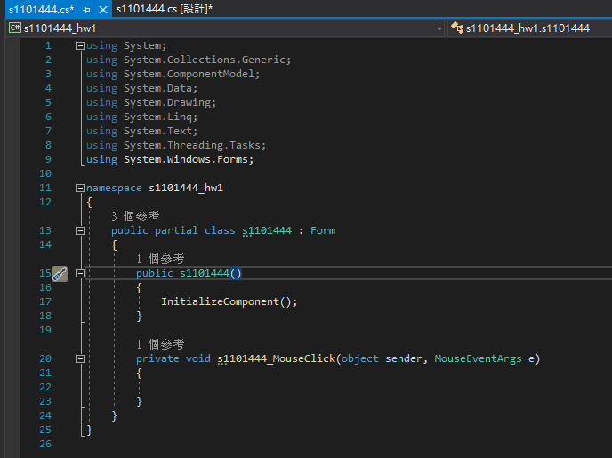
Step2.
重新命名.cs
Step1.
Step3.
修改Form1.cs為：s學號.cs

Slide 10
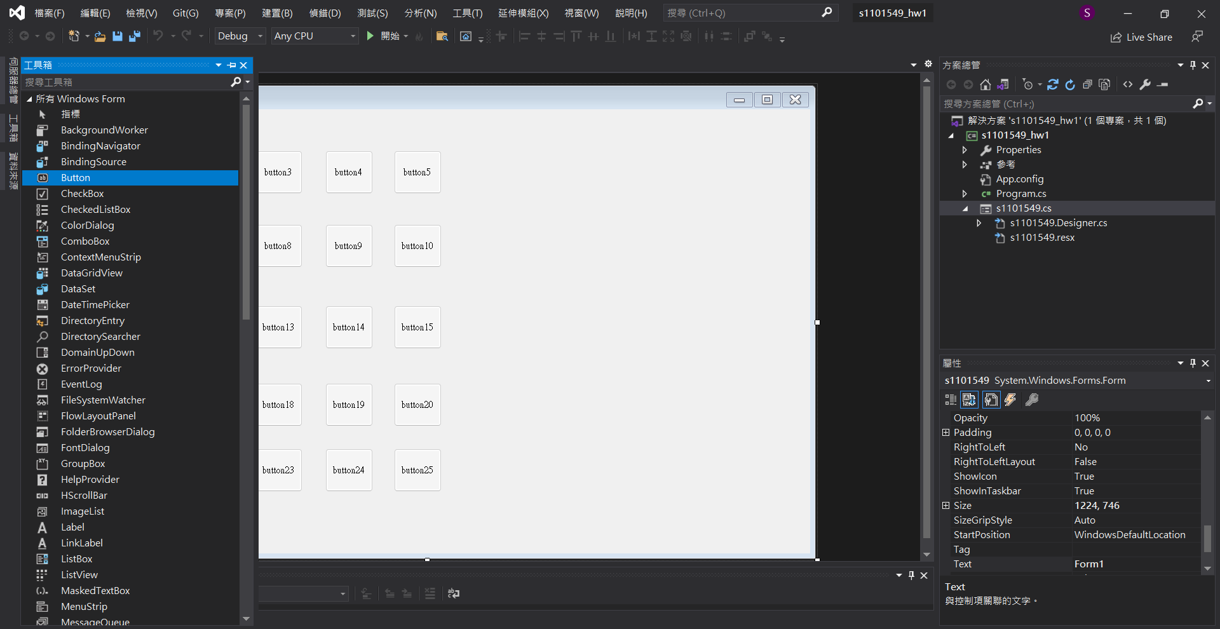
加入物件
2. 所有Windows Form
1. 工具箱
3. 選擇button

Slide 11
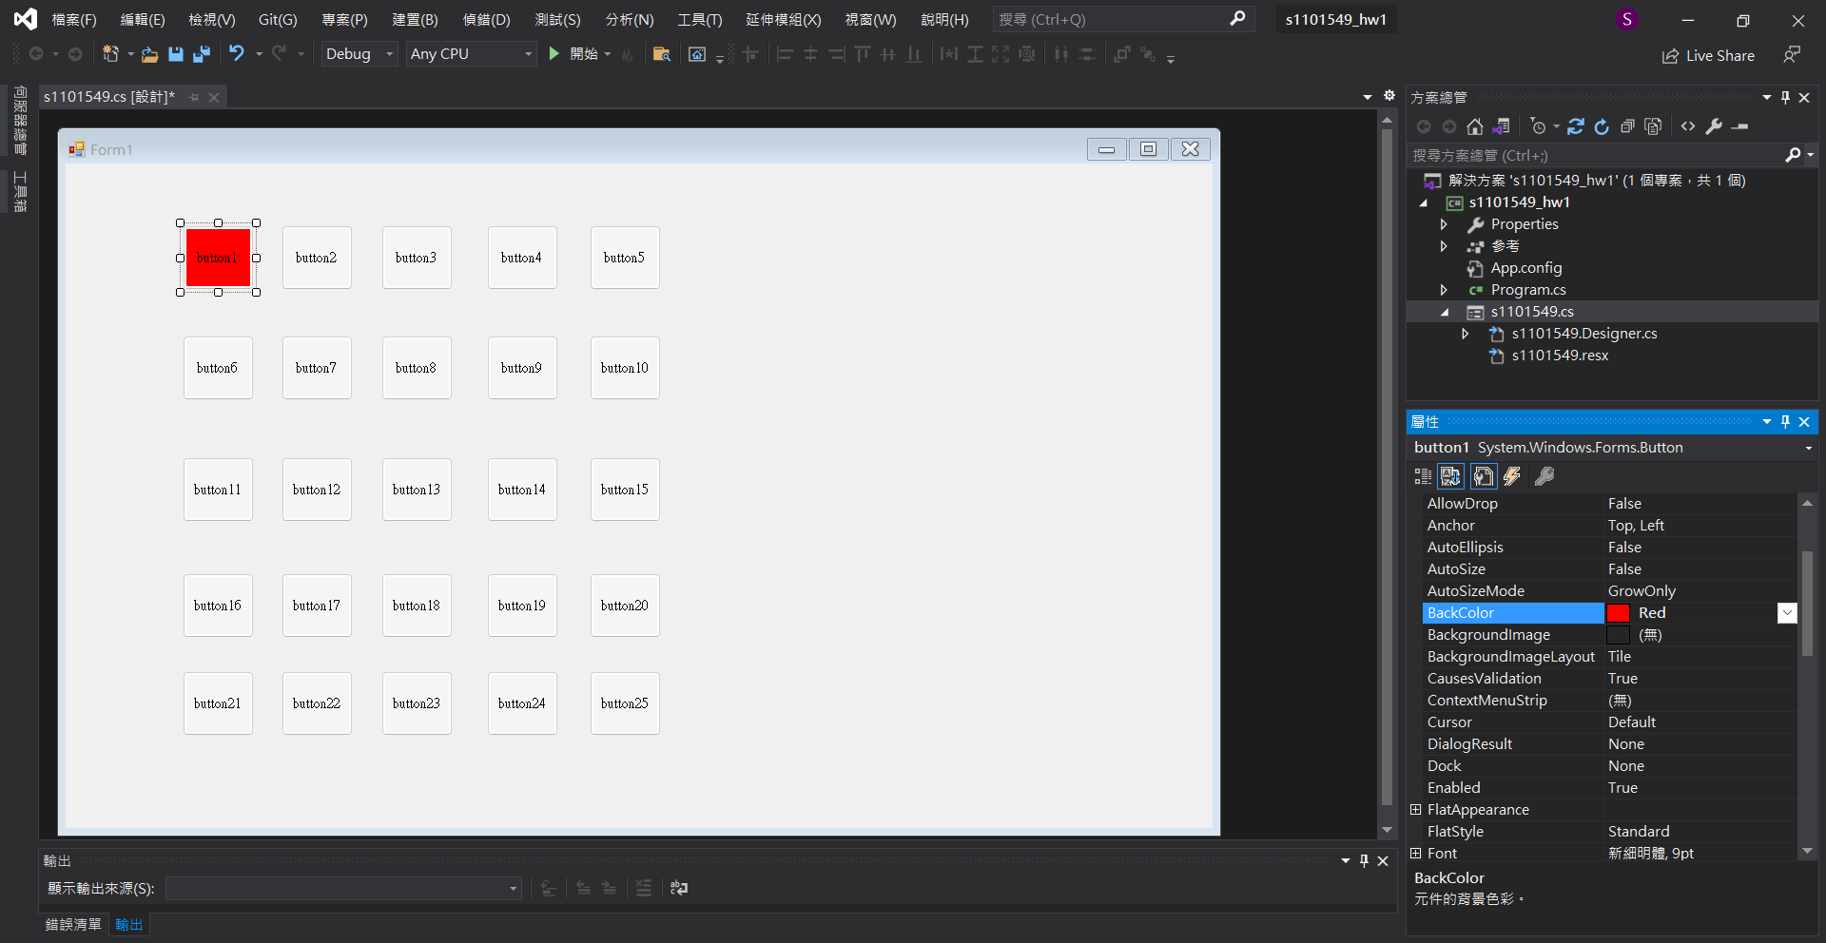
設定屬性(1)
1. Choose button1
2. 選擇屬性
3. 選擇BackColor

Slide 12
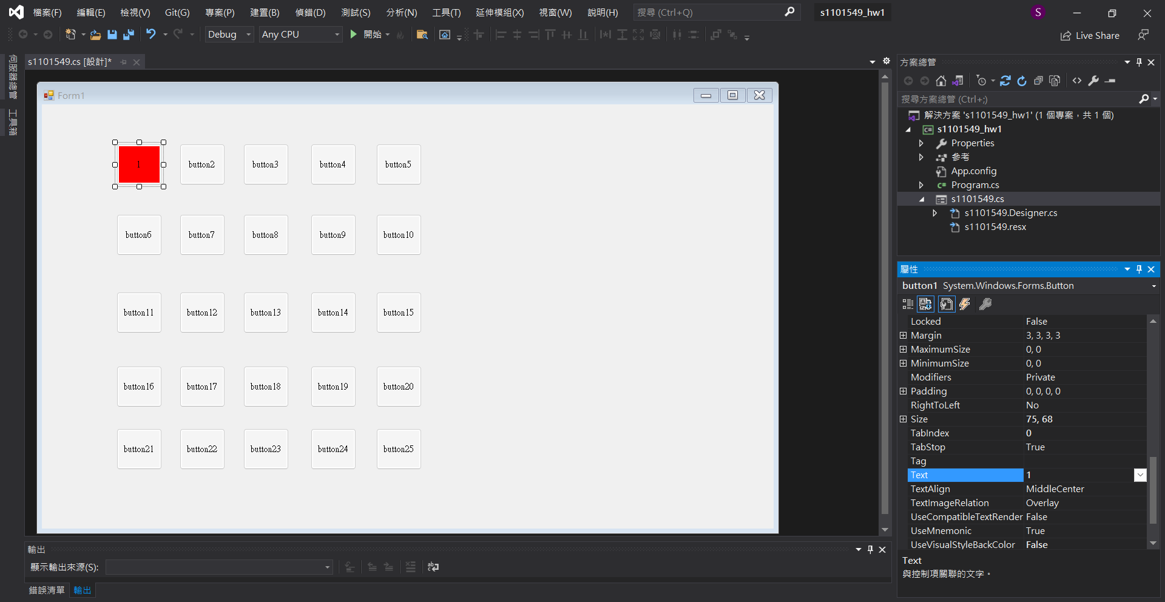
設定屬性(2)
1. Choose button1
2. 選擇屬性
3. 選擇Text

Slide 13
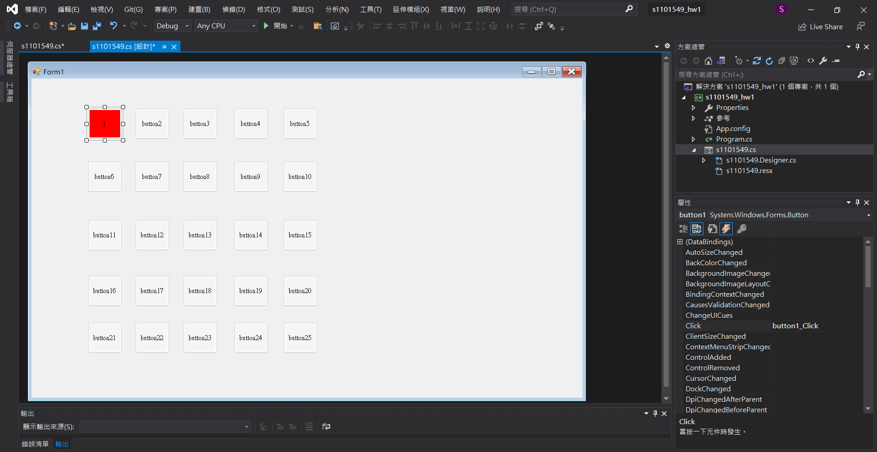
設定事件
1. Choose button1
2. 選擇事件
3. Double Click at Click event

Slide 14
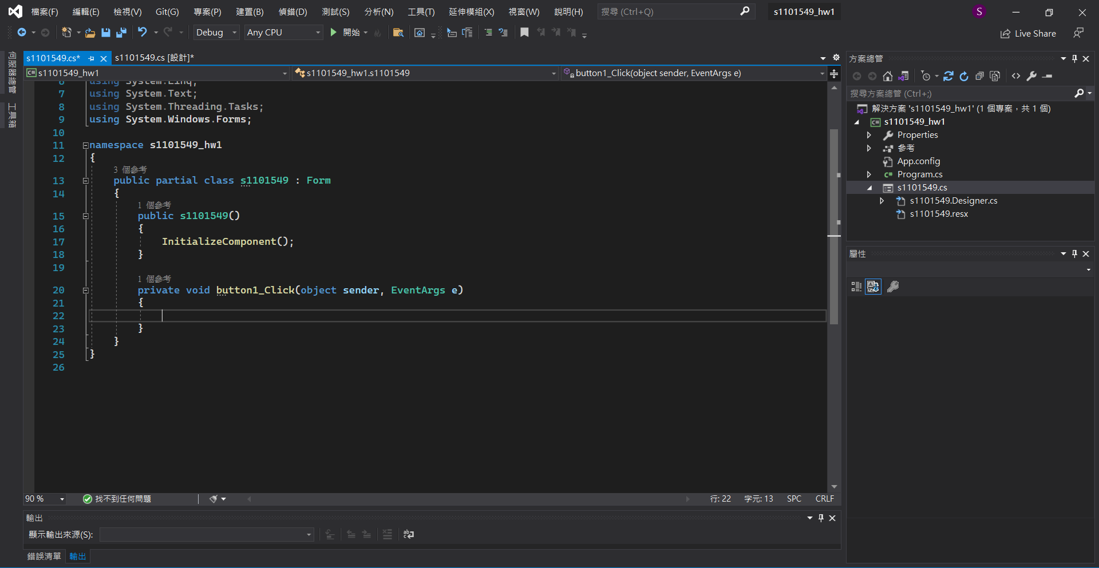
.cs = 程式碼
1. Choose s學號.cs

Slide 15
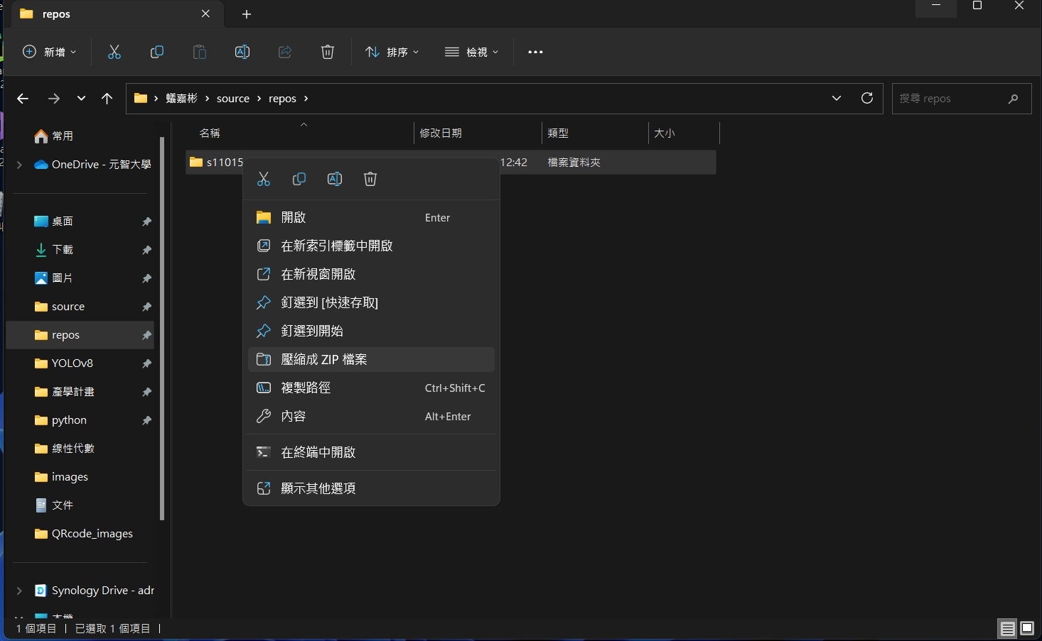
繳交格式
將整包專案壓縮成 s學號_hw1.zip 上傳

Slide 16
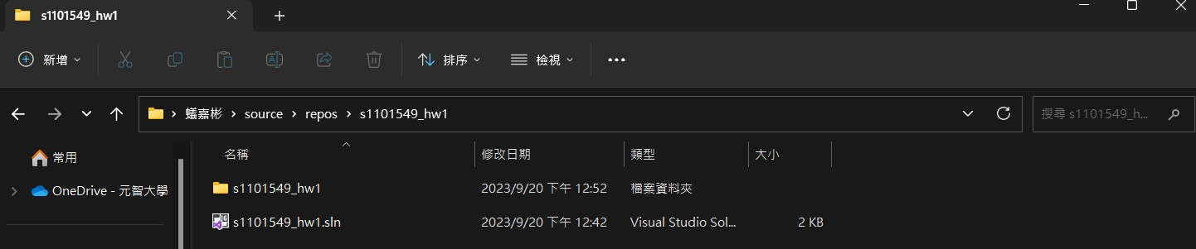
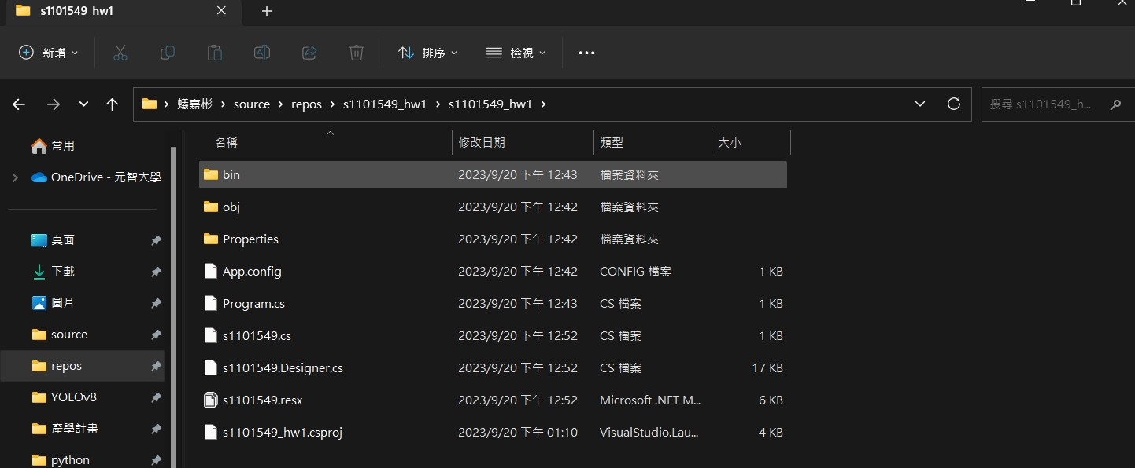
繳交格式
專案須包含.sin
確認.cs檔是否為s學號.cs

Slide 17
參考資料
點燈遊戲 - HackMD

Slide 18
分數參考標準
功能完全正確 60分
XXXX_hw1.cs檔案行數
1000行 60分
500行 70分
250行 80分
100行 100分
50行 110分
程式每行限最多1個指令,助教也會同時評估(XXXX_hw1.cs + XXXX_hw1.Designer.cs byte數)
250行時,兩個cs檔案合計約40KB
50行時,兩個cs檔案合計約3KB

